Slide 1
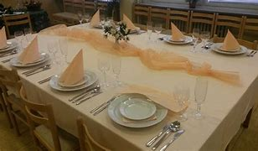
Hotelnictví a cestovní ruch Zpracovala: Mádrová Šárka datum zpracování: 26.5 2022 ročník: IX

Slide 2
Anotace:
Jmenuji se Šárka Mádrová. Je mi 15 let. Bydlím v Blížejově. Chodím na školu do Blížejova. Mezi mé koníčky patří anglický jazyk a cestování.
Závěrečnou práci na téma Hotelnictví a cestovní ruch jsem si vybrala, protože mě od malička baví mluvit anglicky a cestovat. A chtěla bych se tomu věnovat dál. Můj velký sen je odcestovat do cizí země, překládat tam Čechům vše, co by potřebovali a naučit se více jazyků.
My name is Šárka Mádrová. I am 14 years old. I live in Blížejov. I go to school in Blížejov. My hobbies include English and traveling. I chose the final work on the topic of hospitality and tourism because I have enjoyed speaking English and traveling since i was a child. And I´d like to keep these activities. My big dream is to travel to a foreign country, translate everithing the Czeechs need, and learn more languages.
Prohlášení:
Prohlašuji, že jsem závěrečnou práci zpracovala samostatně za použití literatury a ostatních zdrojů v ní uvedených.
Poděkování:
Chtěla bych poděkovat paní učitelce Mundilové, za pomoc, při závěrečné práci a ostatním učitelům, za kontrolu mé závěrečné práce. Děkuji také paní K., za poskytnutí rozhovoru.
Motto:
„K vrcholu gastronomického mistroství tě odvede jen jedna cesta-kvalitní vzdělání“ -

Slide 3
Úvod: proč jsem si vybrala tento obor
Stať: 1)uplatnění v budoucnu
2)zaměstnání
3)rozhovor
Závěr: zdroje, poděkování

Slide 4
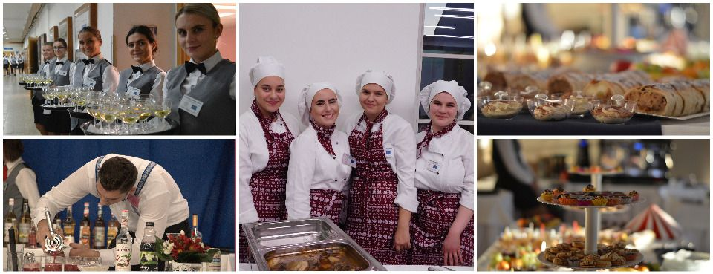
Jako téma své práce jsem si vybrala Hotelnictví a cestovní ruch. Toto téma jsem si vybrala, protože jsem neměla ani tušení, co chci do budoucna. Poté co vystudujete, máte spoustu možností kam dál.

Slide 5

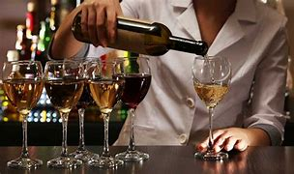
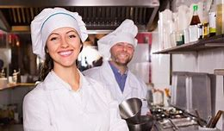
Tento obor je výhodný v tom, že až vystudujete máte mnoho možnost kam dál. Máte možnost jít pracovat jako: recepční, servírka, kuchařka, barmanka, překladatelka, zaměstnanec v hotelu.

Slide 6
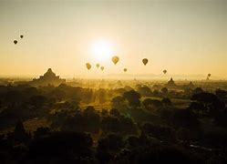
-Rozhovor jsem si udělala s paní K., která se uplatňuje jako překladatelka v cizích zemí
-Platy překladatelů
-Létá do cizích zemí a tam překládá v hotelech Čechům
-Pomoc a rady
-Uplatnění
-Toto zaměstnání chci v budoucnu vykonávat i já

Slide 7
Zdroje:
Paní K.
Hotelnictví (4 roky) - Hotelová Škola Plzeň (hsplzen.cz)
hotelnictvi a cestovni ru ch plzen bory - Bing images
Cestovni Ruch Plat - Bing images

Slide 8
-Děkuji za pozornost-

